Slide 1
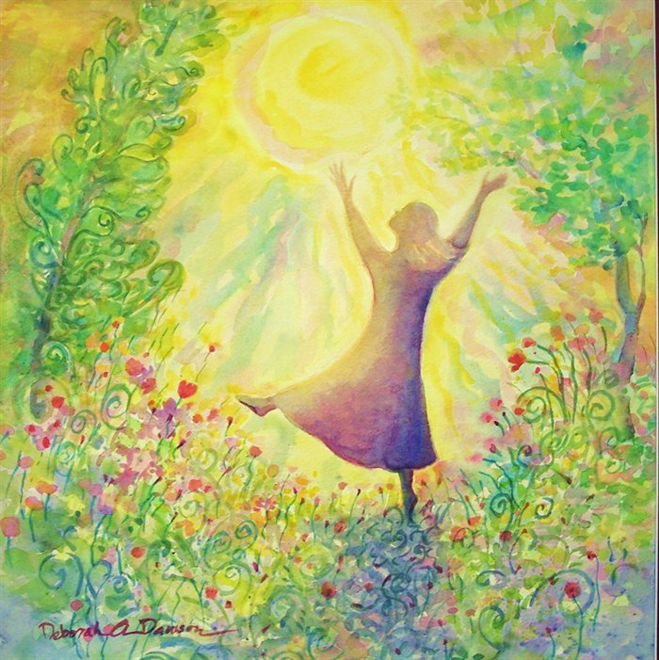
Использование метода танцетерапии в ДОУ с детьми с ОВЗ. Подготовила: музыкальный руководитель МДОУ детский сад комбинированного вида № 41 «Кораблик» 2017г.

Slide 2
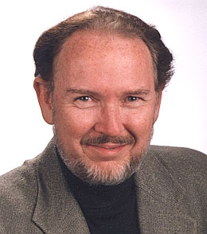
Дон Кемпбелл в своей книге «Эффект Моцарта» писал о том, что есть научные и исторические доказательства того, что связная речь появилась намного позже, чем движение и музыка.

Slide 3
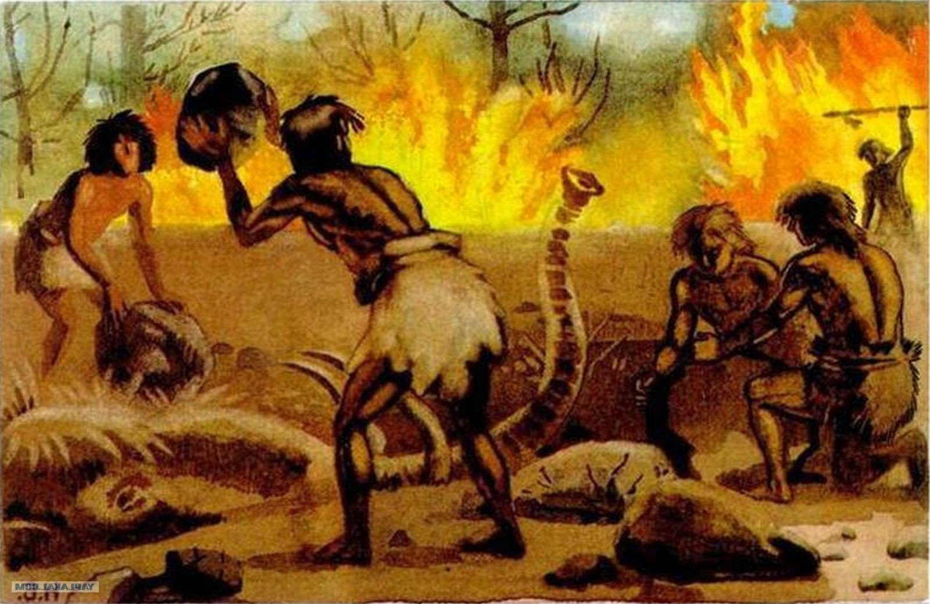
Движения сопровождали людей всегда. Когда людям было страшно, когда они собирались на охоту, когда погребали людей, всюду их сопровождали движения, перешедшие затем в танцы. В этих «танцах» жестами, возгласами, движениями люди выражали свои чувства, своё отношение к природе, к своему быту и труду. Конечно, это с трудом можно было назвать «танцами», т.к., движения были однообразны, резки, но со временем они изменились и стали более разнообразными, более плавными и изящными.

Slide 4
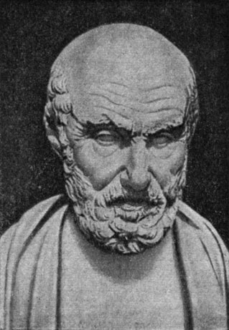
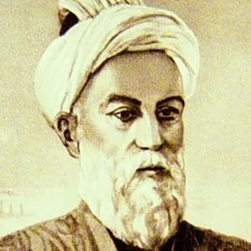
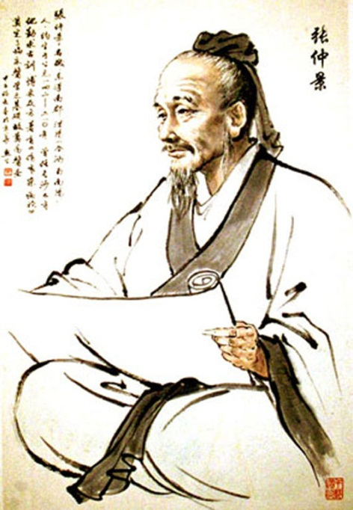
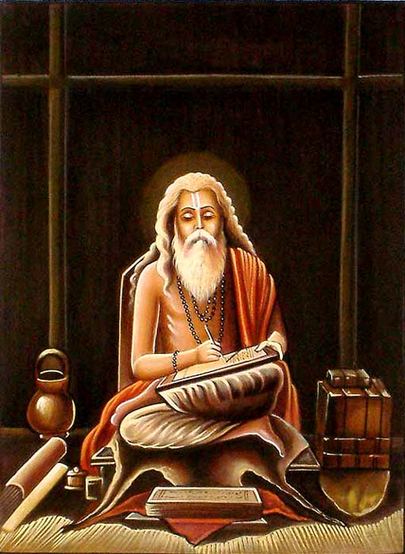
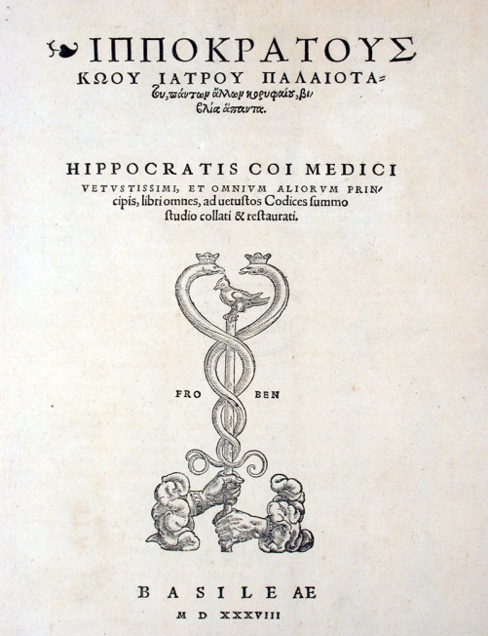
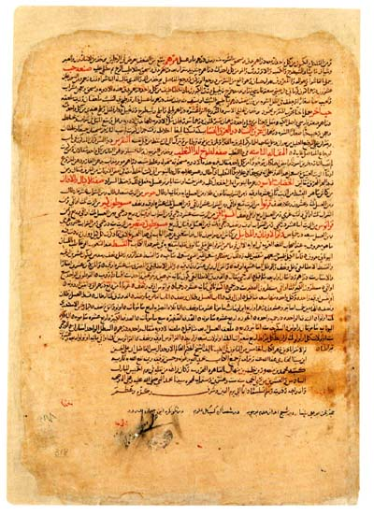
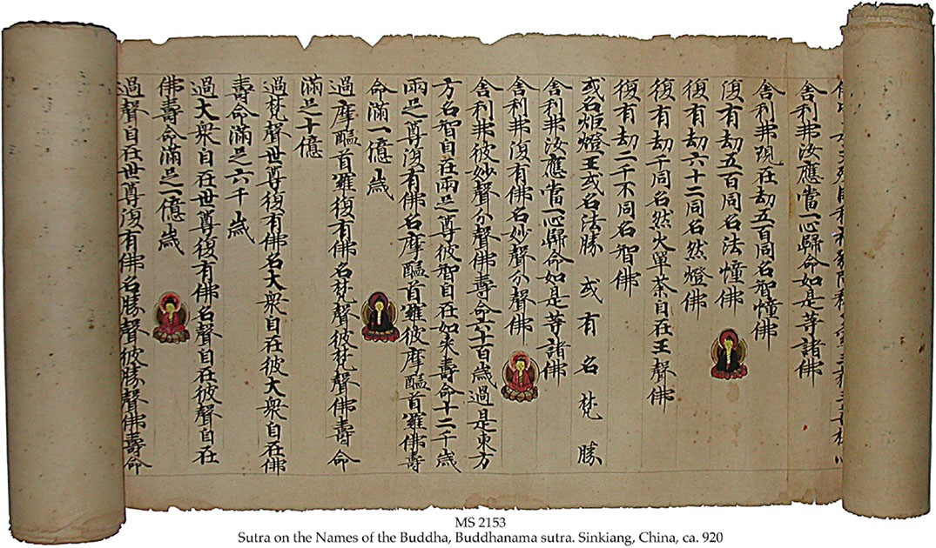
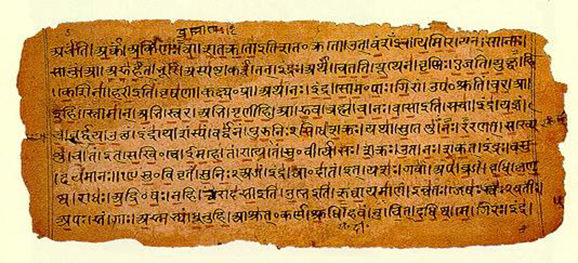
Известно о том, что музыкой лечили уже с давних времён. Её часто применяли в своей работе древние врачи (работы Гиппократа, труды Авиценны, трактаты китайских и санскриты индийских медиков).

Slide 5
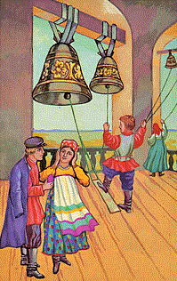
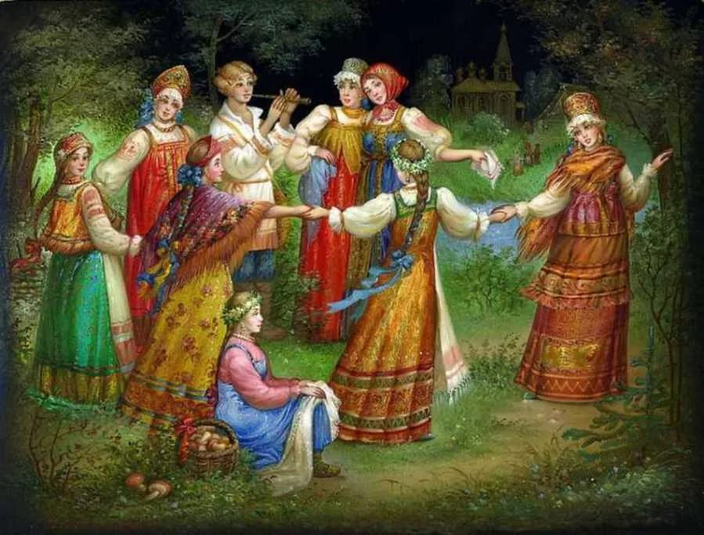
На Руси тоже использовали музыку в лечении людей (колокольный звон, хоровое пение).

Slide 6
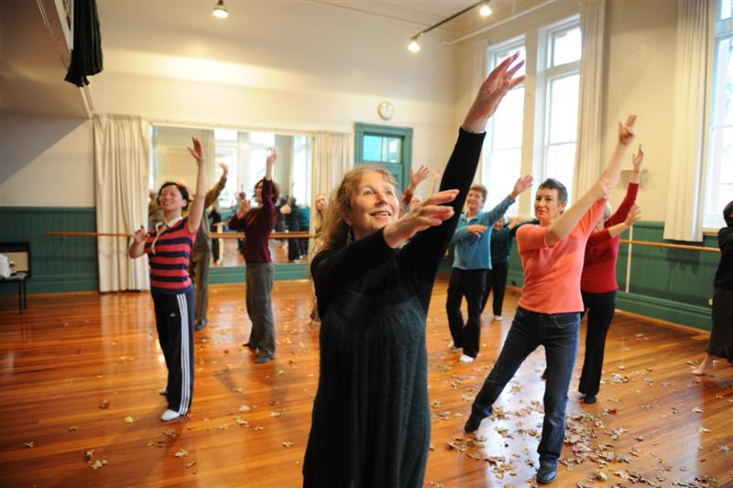
А вот к лечению движением пришли сравнительно недавно. Слово кинезетерапия происходит от слияния 2 слов: «кинезе» (от греч. kinesis - движение) и «терапия» (от греческого therapeia - «лечение»). А, соединив движения с музыкой, появился новый метод музыкально – двигательная терапия

Slide 7
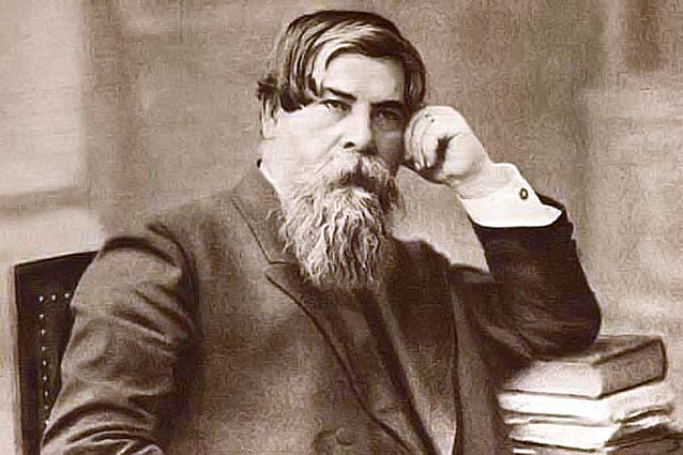
Известный русский учёный невропатолог и психиатр В.Мю Бехтерев считал, что движения способствуют раскрытию ритмических рефлексов, уравновешивают деятельность нервной системы ребёнка, адаптируют его организм к разным раздражителям (слуховым, зрительным), помогают успокоить гиперактивных детей или же активизировать слишком заторможенных.

Slide 8
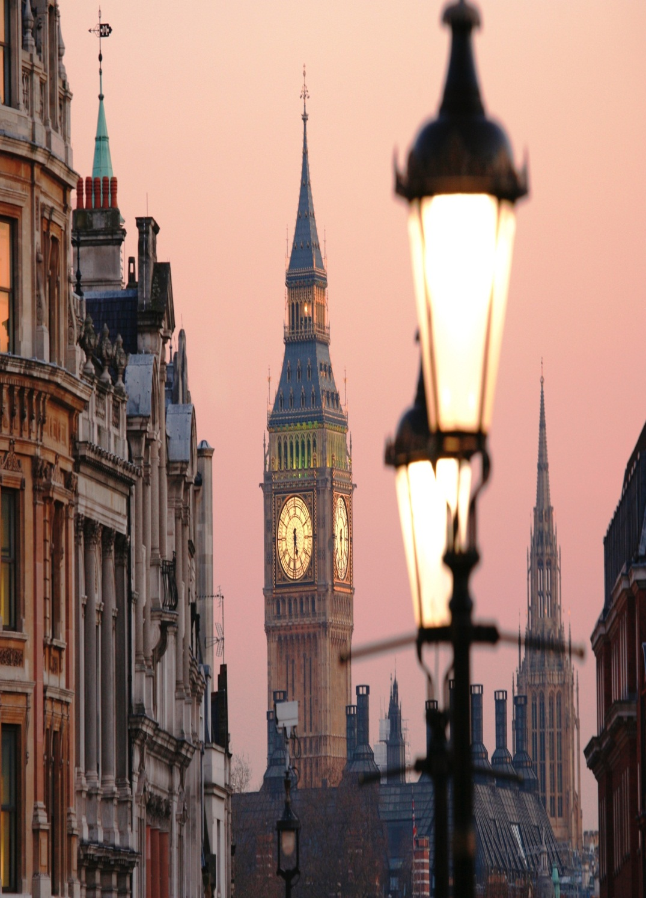
Метод использования танцевальных движений зародился в Англии. Ещё в 19 веке английские врачи обратили внимание на терапевтическое влияние танца на больных людей. Но основателем метода танцетерапии считается Мэрион Чейз (танцовщица и, впоследствии, педагог)

Slide 9
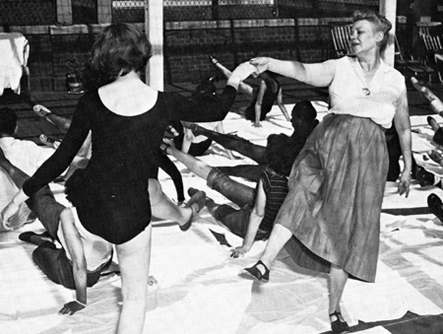
Но основателем метода танцетерапии считается Мэрион Чейз (танцовщица и, впоследствии, педагог). Она в 40-вые годы XX века создала методику подхода к танцевальным движениям, при которых её ученики за счёт раскрепощения и свободы этих движений более эмоционально передавали танцевальный образ, меньше обращая внимание на технику.

Slide 10
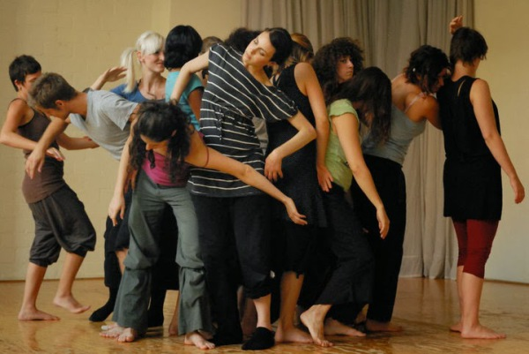
- идёт расслабление мышц (снятие «мышечного панциря»); - происходит : 1.выброс гормона радости «эндорфина» в кровь; 2. вброс нейронов в головной мозг, что активизирует работу обеих полушариев; 3.СТИмуляция слухового и речевого внимания и восприятия; - развивается : 1. ритмический слух; 2.пространственная ориентация - улучшается обмен веществ, кровообращение; - формируются: 1.правильное дыхание; 2.чувства, эмоции; 3. правильная осанка, пластика; - совершенствуется невербальное общение и фатическая (контактно – устанавливаемая) функции речи; - улучшаются коммуникативные качества; - нормализуется нервная деятельность; - происходит катарсис («очищение»).
КОРРЕКЦИОННЫЕ ВОЖМОЖНОСТИ ТЕРАПИИ

Slide 11
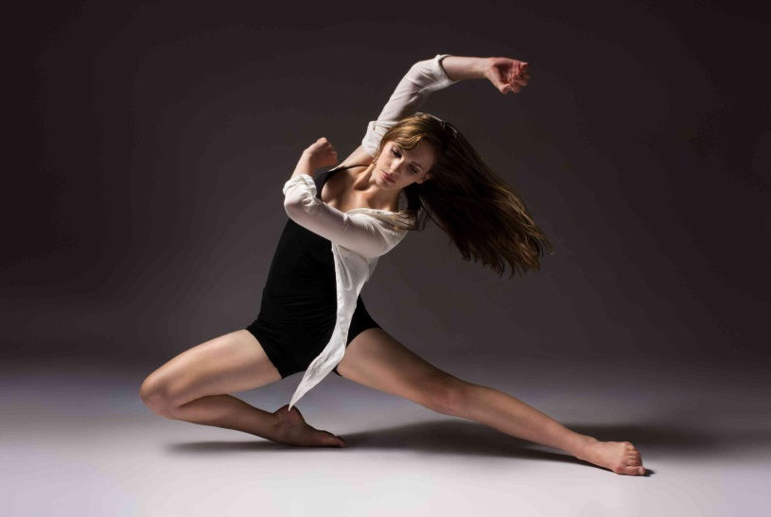
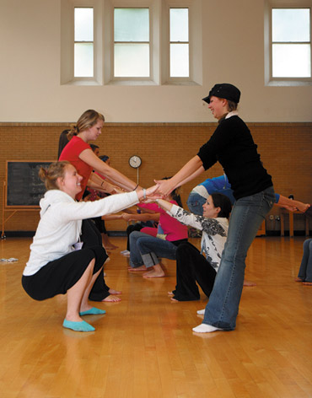
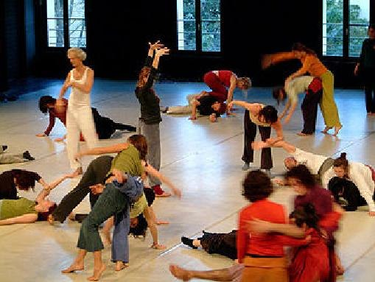
- индивидуальная; - парная; - Малые группы; - групповая.
ВИДЫ

Slide 12
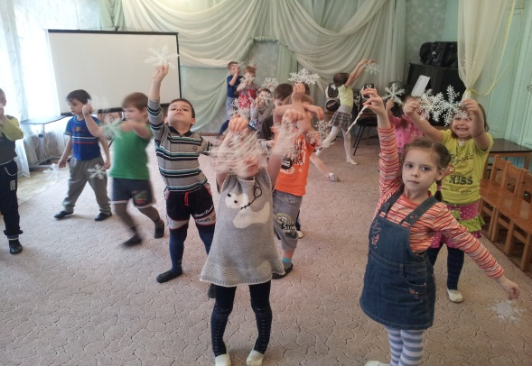
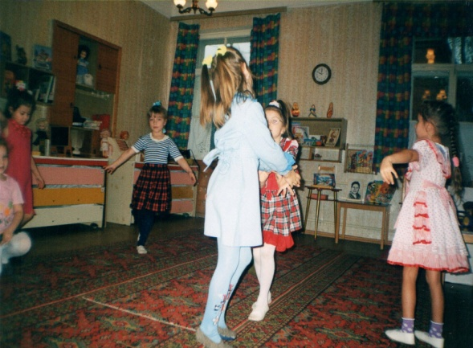
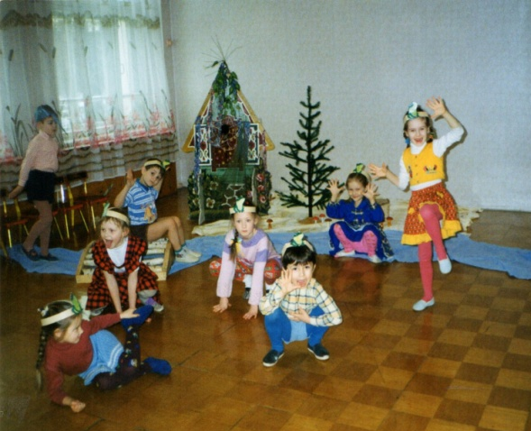
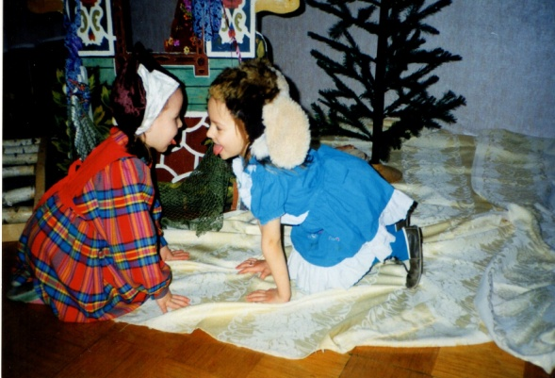
Этот метод стал широко использоваться в работе с дошкольниками с ОВЗ

Slide 13
- научить ребенка снимать напряжение с отдельных групп мышц и всего тела; - развивать двигательную способность; пластическую выразительность, музыкальность, ритмичность, быстроту реакции, координацию движений, воображение (способность к двигательной импровизации); фантазию; - способствовать снижению боязни, страха, тревожности, улучшению настроения; - повысить свою самооценку, социальную активность; - развивать эмоциональность.
ЗАДАЧИ

Slide 14
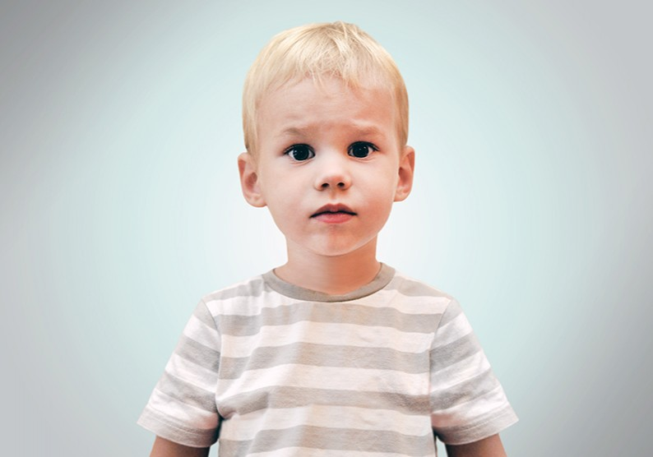
1) «зажим» («перенапряжение») отдельных или всех групп мышц; 2) излишняя разболтанность, развязность
2 ВИДА ОТСУТСТВИЯ МЫШЕЧНОЙ СВОБОДЫ

Slide 15
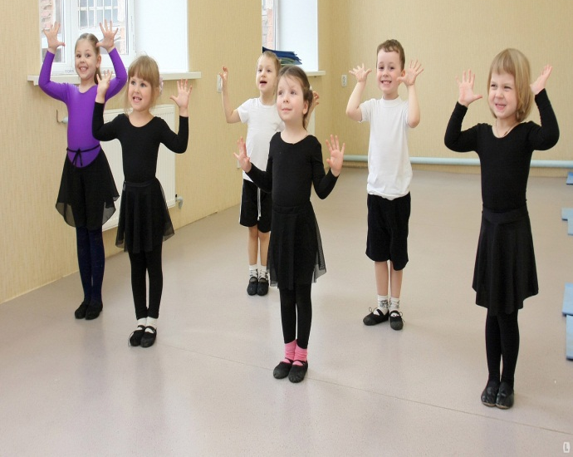
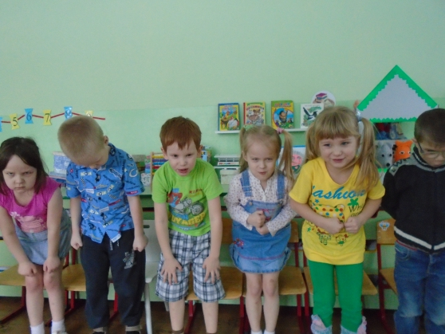
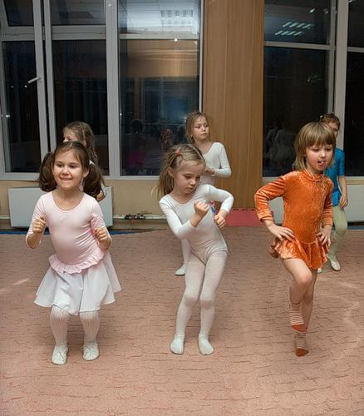
Используется Сочетание заданий с использованием музыки и движений, игр и пластических этюдов. Цель: исправить эмоционально – психологические недостатки Дети учатся искусству проявления чувств, душевных порывов, используя пластичность и гибкость своего тела («Злюка», «Ворчун», «Хохотушка»), умению раскрепощения («Змейка», «Солнышко», «Облачко»).
РАЗВИТИЕ ЭМОЦИОНАЛЬНОЙ СФЕРЫ

Slide 16
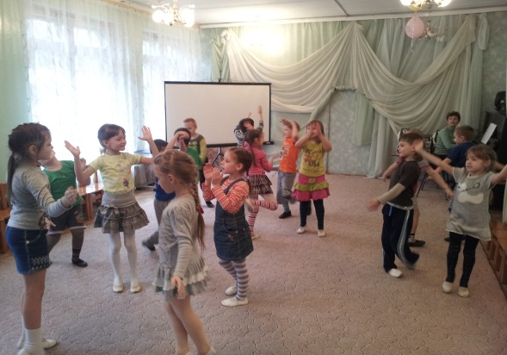
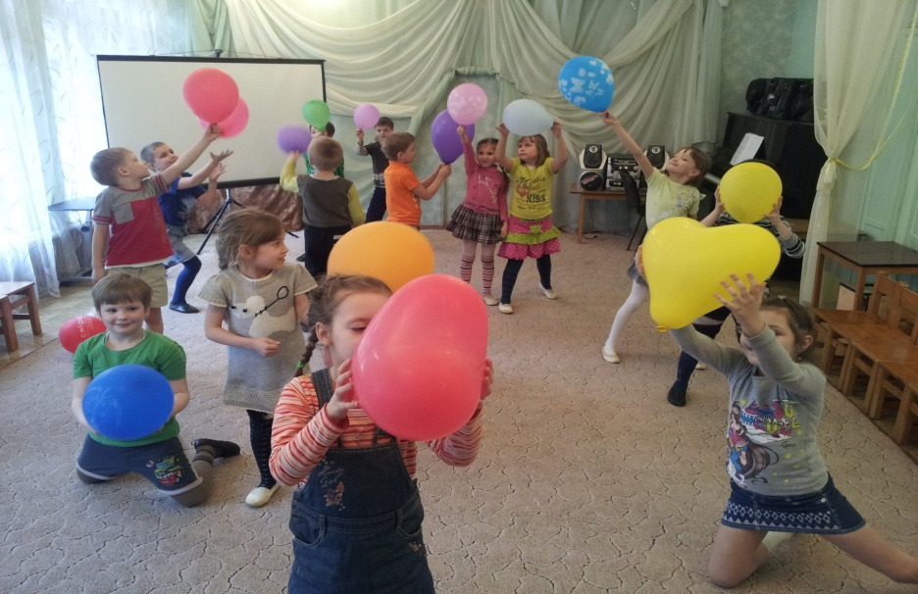
СНЯТИЕ МЫШЕЧНЫХ ЗАЖИМОВ
Упражнения, которые дают
возможность ребёнку ощутить
лёгкость, свободу в проявлении своих чувств через движение, танец,
помогают формировать игровую
инициативу, развивающих
двигательное, эмоциональное самовыражение. В них воспитанников ставят
в определенную ситуацию,
исходя из которой, ребята должны
с помощью мимики, жестов и
пластики тела создать свой этюд или танцевальную импровизацию,
соответствующую характеру музыки.

Slide 17
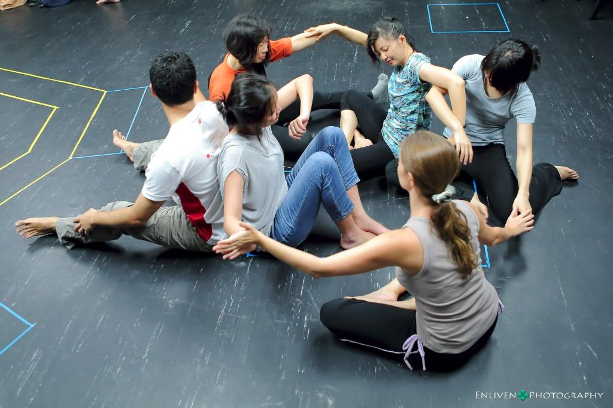
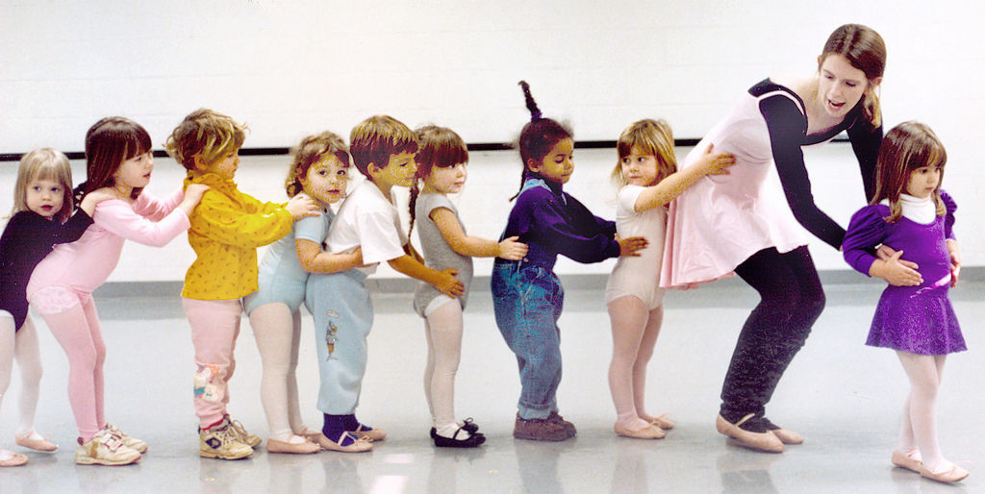
КОРРЕКЦия Коммуникативных НАРУШЕНИЙ
В коррекции помогает музыка,
подобранная к серии
танцевально - импровизационных упражнений:
«Бабочка» (Э. Григ «Бабочка»),
«Пчёлки» («Вальс» А.Майкапара), «Жук» («Котильон» А. Майкапара), «Морское дно» (К. Сенс-Санс «Аквариум»), «Снежинки» (А. Лапин «Вальс»), «Куклы»
(«Вальс – шутка» Д.Шостакович) и т.д.

Slide 18
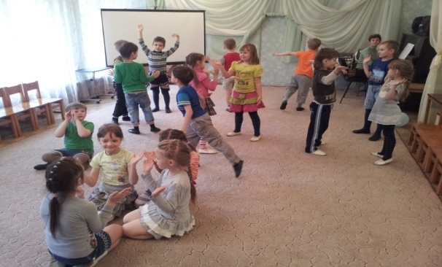
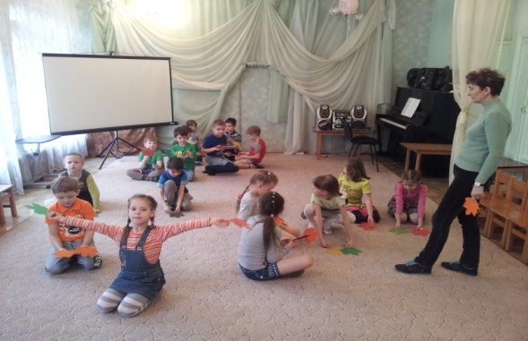
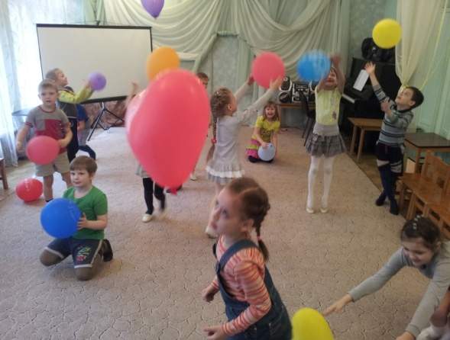
Занятия проводятся без предметов и с предметами, которые позволяют не только украсить танец, но и способствуют тому, что ребёнок легче, свободнее, выразительнее и эмоциональнее может показать образ, который задаёт музыка, что даёт большой лечебный эффект.

Slide 19
Т.о., работа показывает эффективность применения танцетерапии в ДОУ. Она помогает убрать мышечную зажатость, агрессию, развить воображение, фантазию, преодолеть страхи, застенчивость, неуверенность в себе; учит слушать и слышать музыку, определять ритм, тембр, согласовывать движения с музыкой. С помощью музыкально-ритмических движений дошкольник может использовать движение для более полного выражения себя, своих чувств, переживаний, отношения к образу и для сохранения своего «Я» в контакте со сверстниками и педагогом.

Slide 20
